Slide 1
聯昌電子企業股份有限公司
2021 法 人 說 明 會
2021.12.28

Slide 2
免責聲明
本資料可能包含對於未來展望的表述，該類表述是基於對現況的預期，但同時受限於已知或未知風險或不確定性的影響，因此實際結果將可能明顯不同於表述內容。
除法令要求外，公司並無義務因應新資訊的產生或未來事件的發生，主動更新對未來展望的表述。

Slide 3
公司沿革
1968 | 公司設立於民國57年12月23日，設置於台北縣蘆洲鄉，資本額為新台幣壹佰萬元。 產銷電視機用線圈、中頻變壓器等電子組件。
1983 | 東元電機股份有限公司投資合作，大量產銷MONITOR用偏向線圈及馳返變壓器。
1996 | 間接投資中國大陸，成立根茂電子(東莞)有限公司。
1997 | 本公司之股票於民國86年1月24日正式於中華民國證券櫃檯買賣中心證券商營業處所公開買賣。
1998 | 增資為柒億肆仟陸佰萬元。成立電子部門，發展交換式電源供應器及充電器相關產品。
1999 | 投審會核准間接投資大陸美金950萬元，成立根茂電子(蘇州)有限公司。
2000 | 本公司之股票於民國89年9月11日正式於台灣證券交易所證券商營業處所公開買賣。
2011 | 蘇州二期新廠完工啟用。
2013 | 台北營運總部由新北市新莊區遷移至台北市內湖區。
2016 | 擴充R&D團隊，跨足白色家電領域，產品包括空調、冰箱、空氣淨化器等白色家電控制板。
2017 | 海外工廠通過IATF16949認證,開發駐車空調以及新能源汽車用之車用空調與車載冰箱。
2018 | 跨入數位廣告看板(Signage電源)市場。
2019 | 跨入半導體溫度循環測試系統電源控制板。
2021 | 跨入重電變頻器OEM與商用直流馬達控制器ODM。

Slide 4
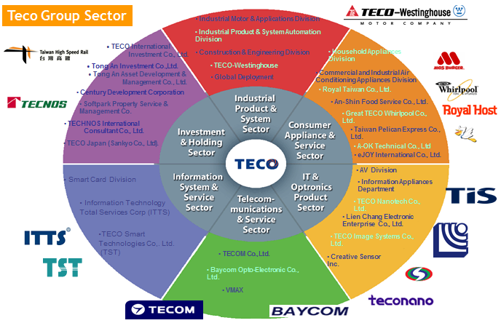
東元集團六大事業群簡介

Slide 5
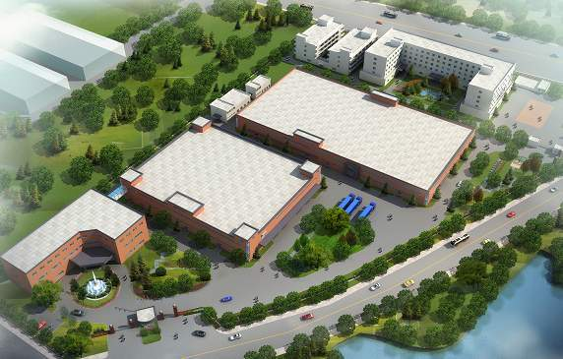
根茂(蘇州)工廠簡介
土地面積: 46,666 平方公尺
一期廠房:
廠房面積: 10,240 平方公尺
二期廠房:
廠房面積 : 15,008 平方公尺
員工人數 : 約700 人

Slide 6
新產品四大主軸
顯示器電源供應器
行動裝置充電器
直流壓縮機、馬達控制 / 驅動
車載相關產品

Slide 7
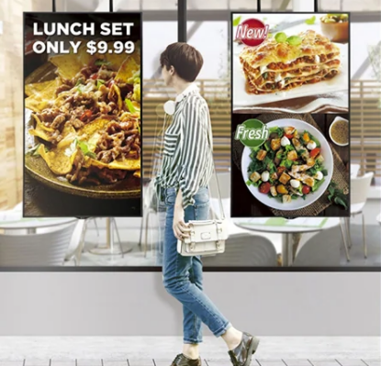
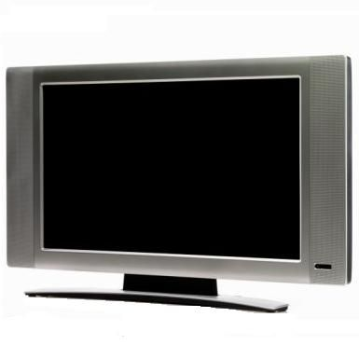
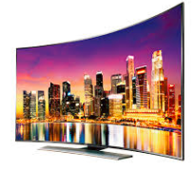
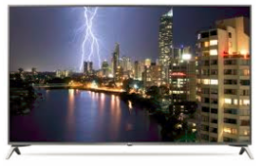
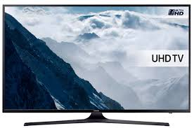
顯示器電源供應器
CCFL電視
FHD電視
4K UHD電視
OLED電視
8K UHD電視
室內、戶外
商用型顯示產品
2005年
LIPS
2008年
Regular PSU
2014年
4K UHD PSU
2017年
OLED PSU
8K UHD PSU
2020-2021年
Long Life Time /
Anti-Water PSU

Slide 8
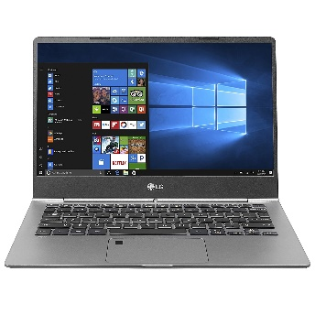
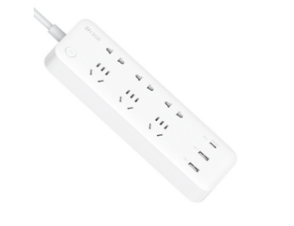
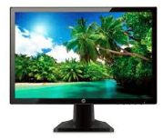
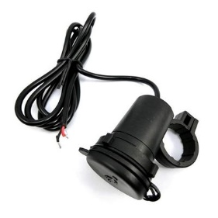
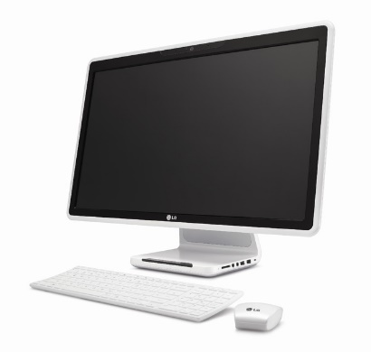

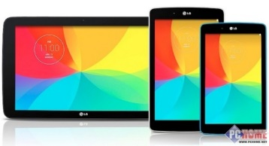
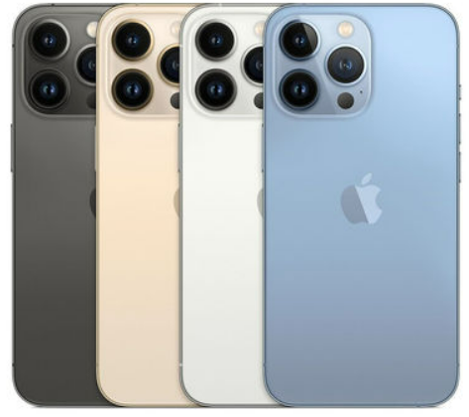
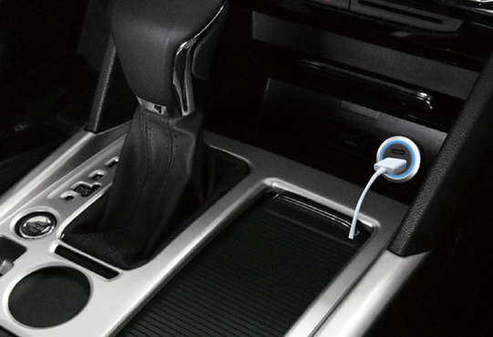
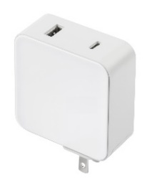

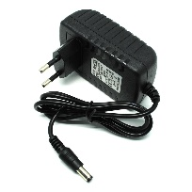


行動裝置充電器
延長線
牆壁插座
後裝市場機車用充電座
前裝市場汽車用充電座
顯示器
All in One電腦
筆記型電腦
平板電腦
筆記型電腦
平板電腦
手機
2006年
16W~140W
Adaptor
2013年
48W~65W
Adaptor
2017年
30W、45W、65W
PD Charger
2021年
12W、20W、30W
65W、100W
PD Charger

Slide 9
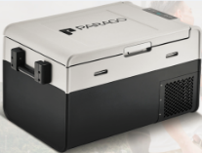
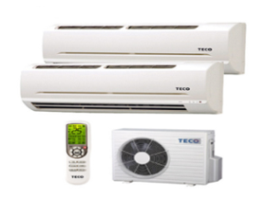
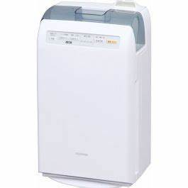
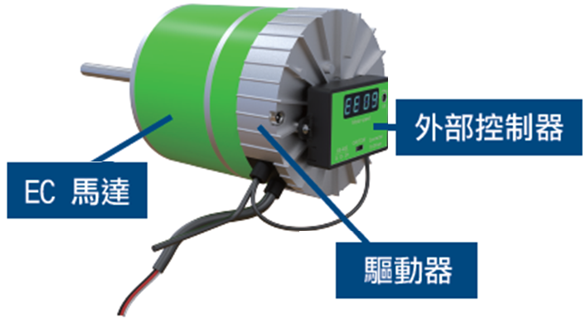
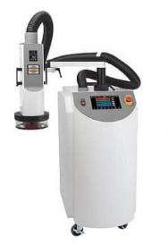

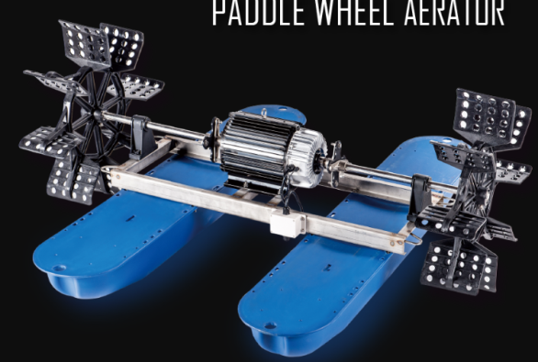
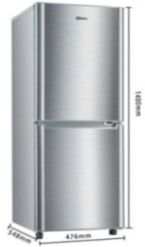
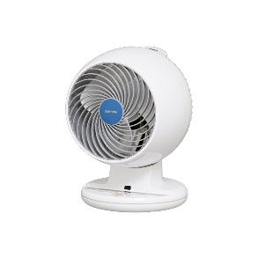
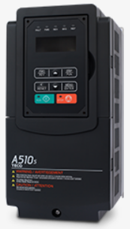
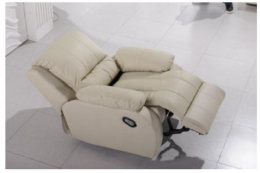

直流壓縮機、馬達控制 / 驅動
空氣清淨機
加濕器
空氣循環風扇
直流電風扇
車載、移動冰箱
漁業養殖打水車
電動床、沙發
家用、商用空調
家用、商用冰箱
半導溫度循環體
測試系統
3馬力ECM馬達
低壓變頻器
2009年
控制板、驅動板
2017年
直流驅動板、控制板
2017~2018年
變頻驅動器
2018~2019年
控制板、驅動板
2021年
控制板、驅動板

Slide 10

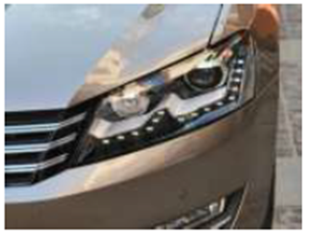
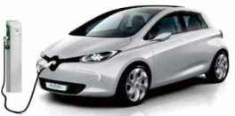



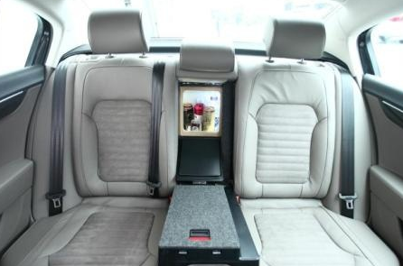
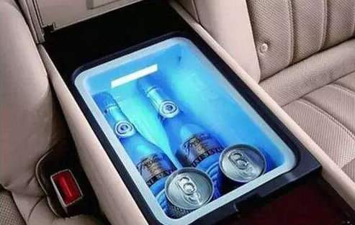
汽車燈車燈代工
噪音板代工
電池管理控制板代工
2017年
切入陸系客戶
2018年
切入日本客戶
2021年
開發台客戶中
前裝市場
車載冰箱壓縮機
2017年
切入陸系客戶

Slide 11
合併綜合損益表
單位:新台幣仟元
項目 | 2021年前三季 |  | 2020年前三季 |  | 二期差異
 | 金 額 | % | 金 額 | % | 金 額 | %
營業收入 | 1,189,682 | 100.0 | 1,728,065 | 100.0 | (538,383) | (31.16)
營業成本 | 1,102,858 | 92.7 | 1,507,479 | 87.2 | (404,621) | (26.84)
營業毛利 | 86,824 | 7.3 | 220,586 | 12.8 | (133,762) | (60.64)
營業費用 | 152,551 | 12.8 | 187,954 | 10.9 | (35,403) | (18.84)
營業淨利 | (65,727) | (5.5) | 32,632 | 1.9 | (98,359) | (301.42)
營業外收入及支出 | 268,440 | 22.6 | 13,028 | 0.8 | 255,412 | 1960.56
稅前淨利 | 202,713 | 17.0 | 45,660 | 2.6 | 157,053 | 343.96
所得稅費用 | (68,331) | (5.7) | (1,439) | (0.1) | (66,892) | (46.50)
本期淨利 | 134,382 | 11.3 | 44,221 | 2.6 | 90,161 | 203.89
每股盈餘(元) | 1.21 |  | 0.40 |  | 0.81

Slide 12
報告完畢，謝謝！

